Slide 1
ООП
Занятие 2

Slide 2
Задача
Написать программу, которая хранит данные о машине (Марка, год, пробег, расход, цвет). Так же сделать функцию, которая по пройденному расстоянию показывает затраты топлива и увеличивает пробег машины.

Slide 3

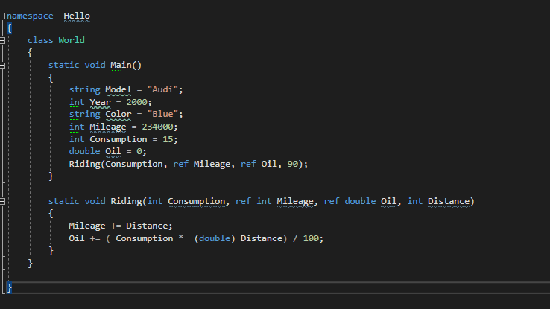

Slide 4

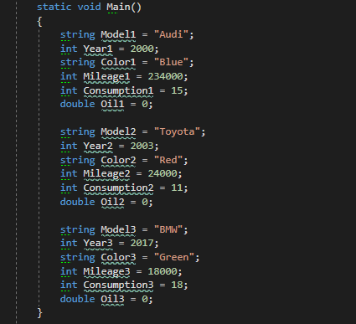
А если много машин?

Slide 5
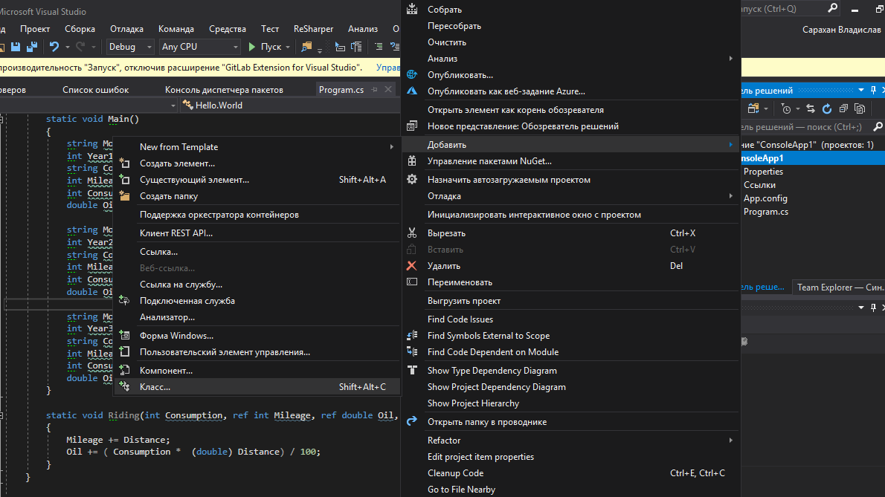
Делай нормально – будет нормально

Slide 6
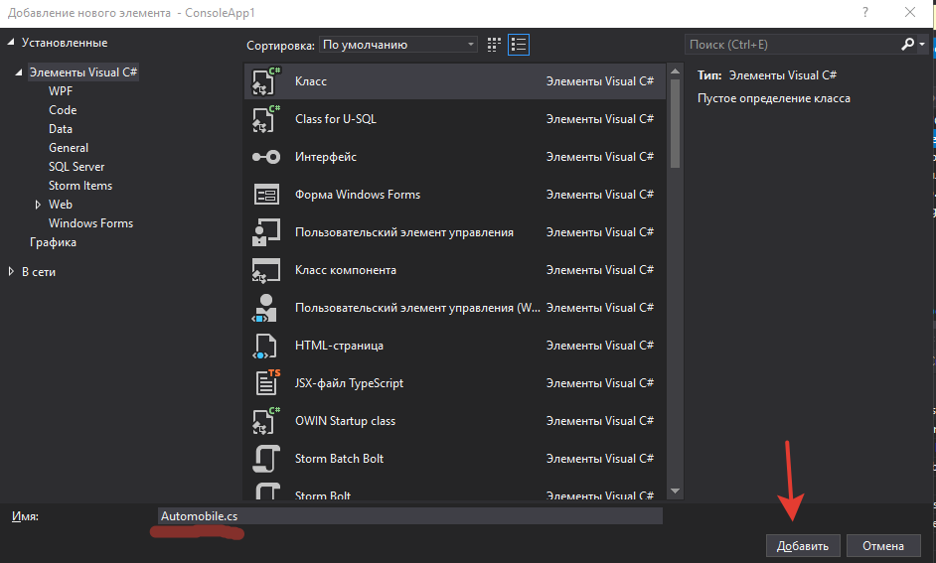
Создаем класс в новом файле

Slide 7
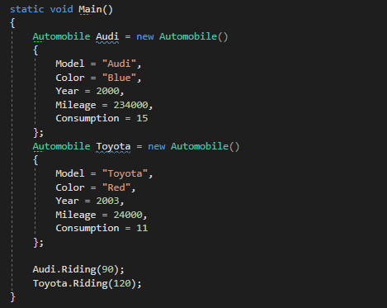
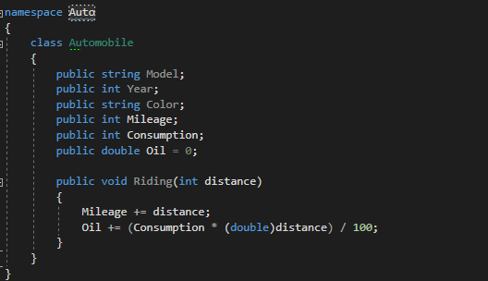

Slide 8
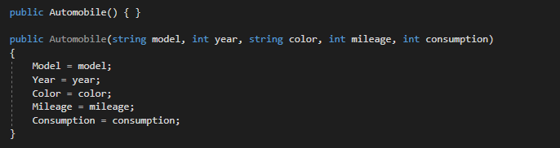
Конструктор

Slide 9
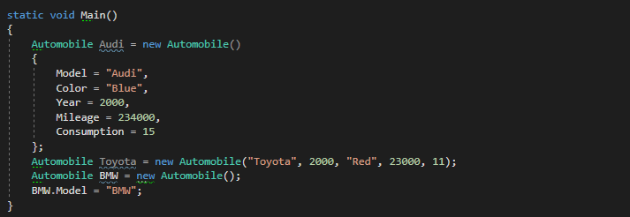

Slide 10
Модификаторы доступа
Public – член класса доступен везде.
Protected – член класса доступен только внутри класса, а так же у классов, унаследованных от данного.
Private – член класса доступен только внутри класса.

Slide 11
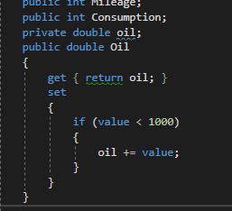
Инкапсуляция и GET, SET

Slide 12
Немного автоматизма

Slide 13

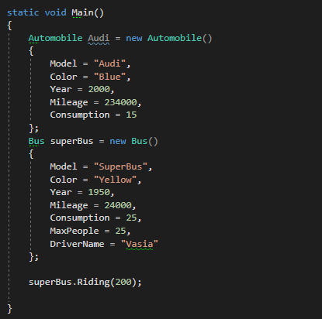
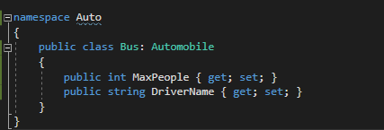
Наследование

Slide 14
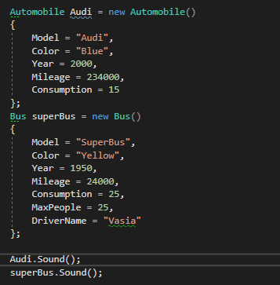


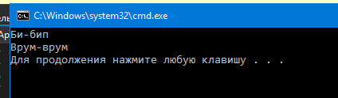
Virtual, override и new

Slide 15

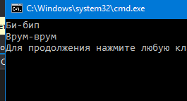


Slide 16
В чем же разница?

Slide 17
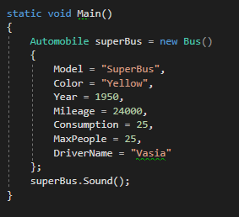
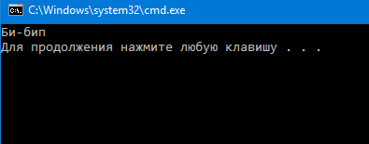
Если new

Slide 18
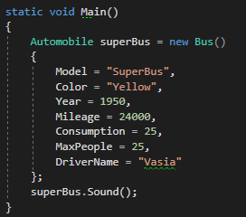
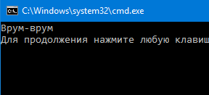
Если virtual

Slide 19
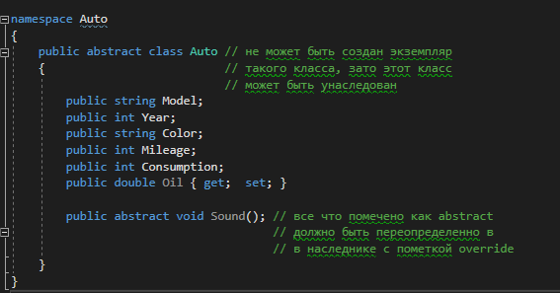
Abstract

Slide 20
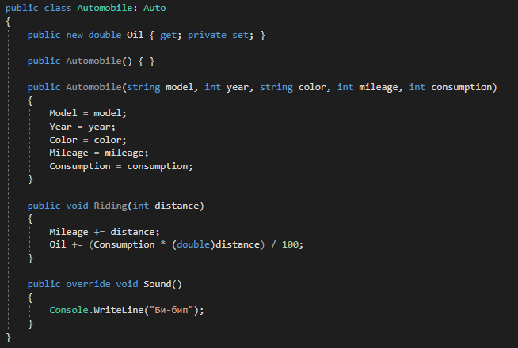
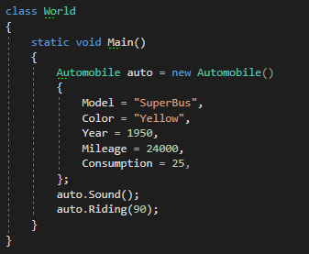

Slide 21
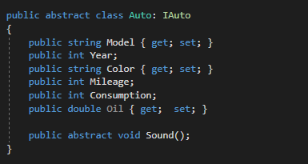
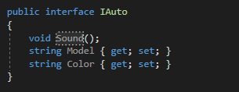
Интерфейсы

Slide 22
Обобщение
Допустим, у нас у каждого автомобиля есть поле Id. В одних местах нам надо хранить Id как строку, в другом как число. Как решить проблему?

Slide 23
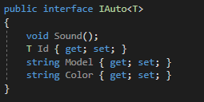

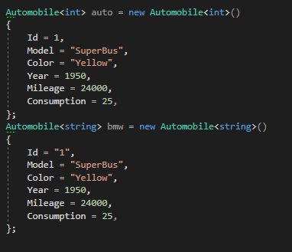
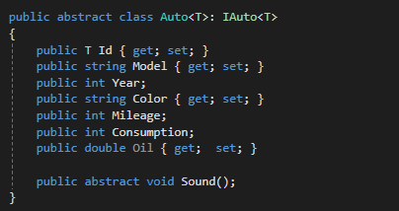

Slide 24
Создать абстрактный класс фигура. Наследник: квадрат, окружность, треугольник.
Абстрактный класс наследуется от интерфейса IFigure, который обязывает их реализовать методы Perimeter, Square и автосвойства AngleCount. *Реализовать IComparer.

